Slide 1
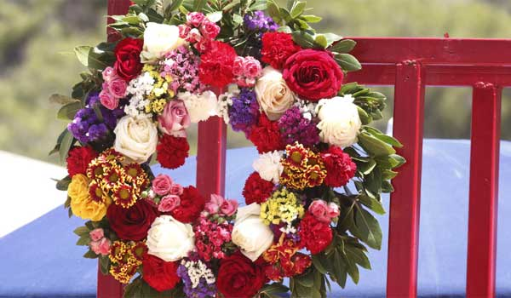

Slide 2
Καλωσορίσατε στην τηλεδιάσκεψη!!!
Γεια σας παιδιά!!!
Χρόνια Πολλά με υγεία και ευτυχία!!!
Ελπίζω να είστε καλά και να περάσατε όμορφα και δημιουργικά τις διακοπές σας!!!

Slide 3
Ενοτητα 1
Γράφω πράγματα που υπάρχουν:
στην αίθουσα της τάξης μου
___________________________
___________________________
___________________________
στην κουζίνα του σπιτιού μου
___________________________
___________________________
___________________________

Slide 4
Ενοτητα 2
Βάζω τα ρήματα στη σωστή στήλη: πηγαίνω, ψηλώνω, ομορφαίνω, περιμένω, θολώνω, πλένω, βγαίνω, μαλώνω, δαγκώνω, ισιώνω, μαθαίνω, παχαίνω, δένω, ανασαίνω, σιδερώνω, μένω, μπαίνω, δένω
- αίνω | - ώνω | - ένω

Slide 5
Ενοτητα 3
Γράφω τις λέξεις στο σωστό κουτί: αυλή, γουρούνι, παραλία, ταύρος, λόφος, δάσκαλος, βουνό, χάρακας, τετράδιο, ελάφι, κανάτα, παιδί, μανάβης, γιαγιά, γορίλας, μπουκάλι
ΠΡΟΣΩΠΟ | ΖΩΟ | ΠΡΑΓΜΑ | ΤΟΠΟΣ

